Slide 1

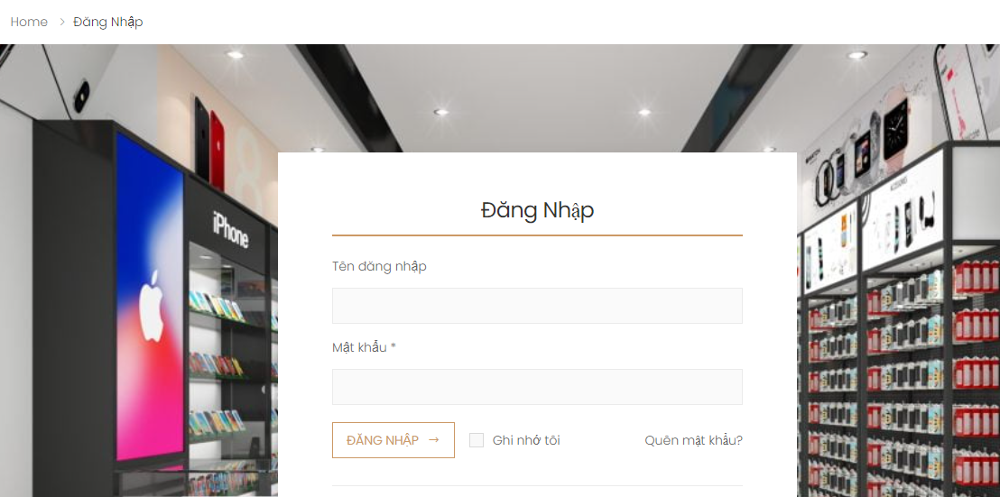
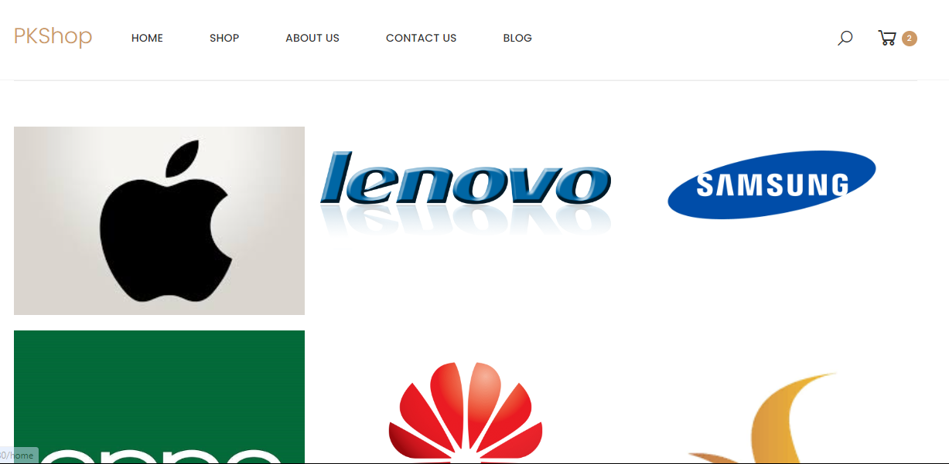
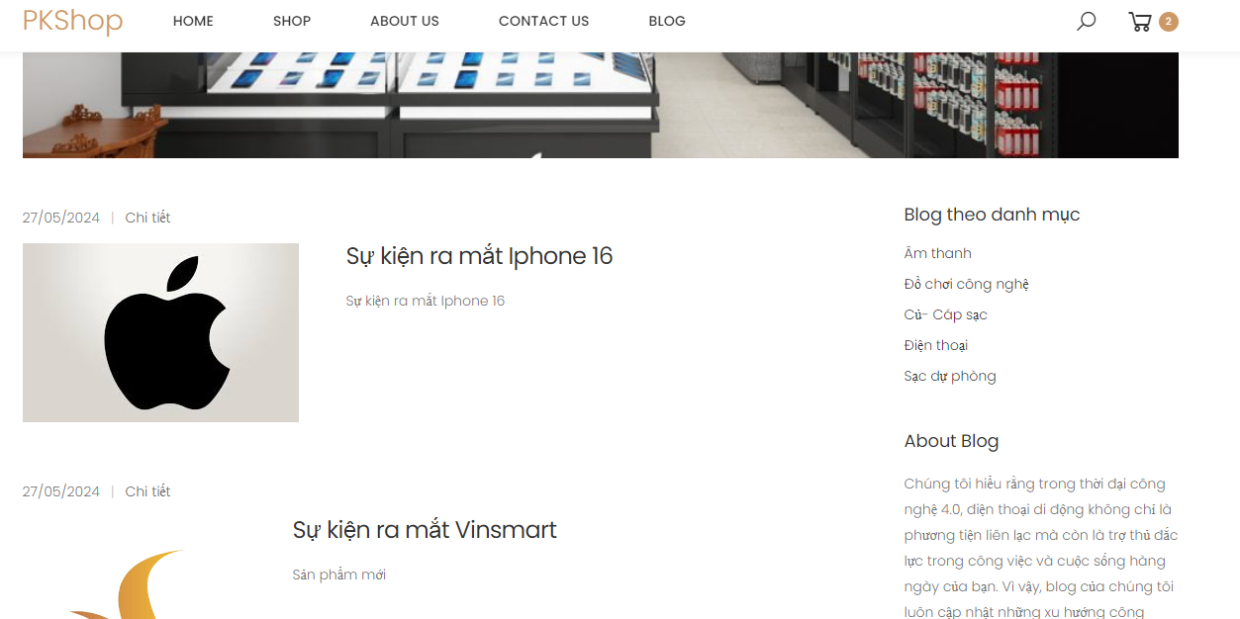
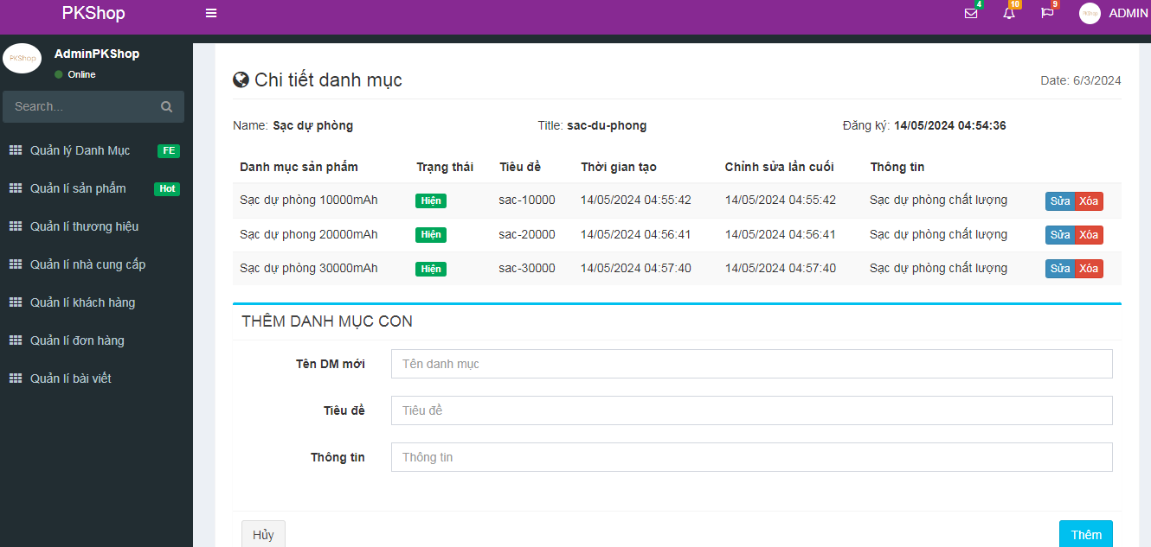
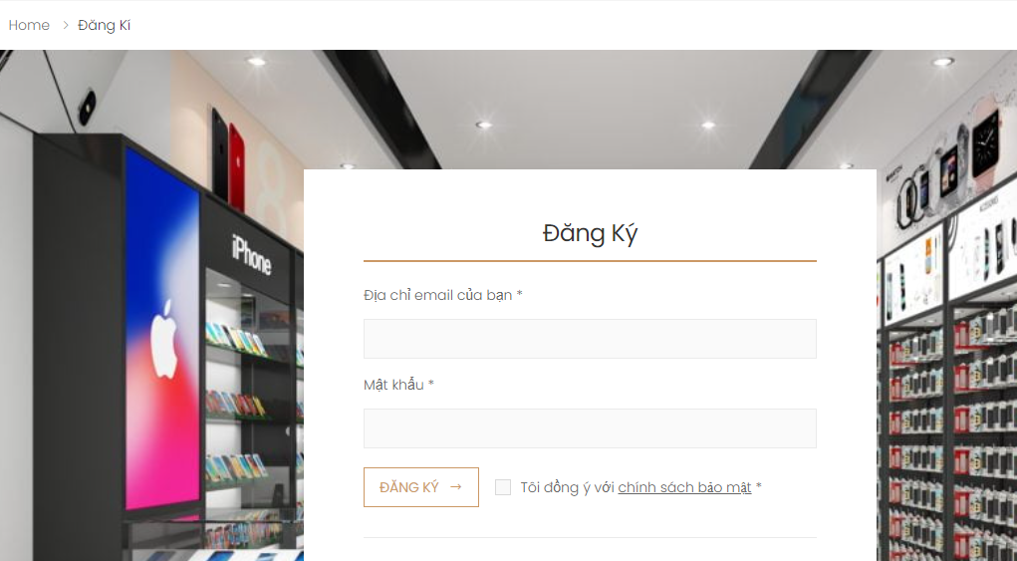
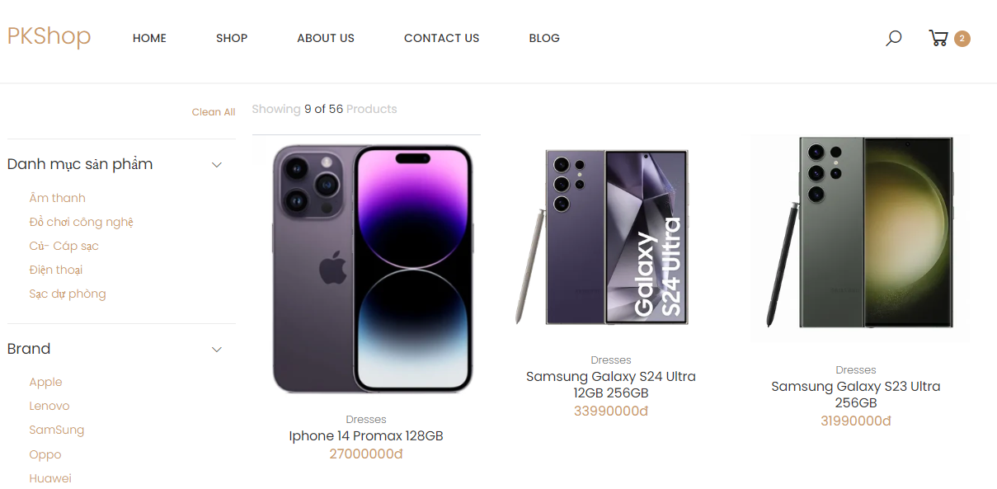
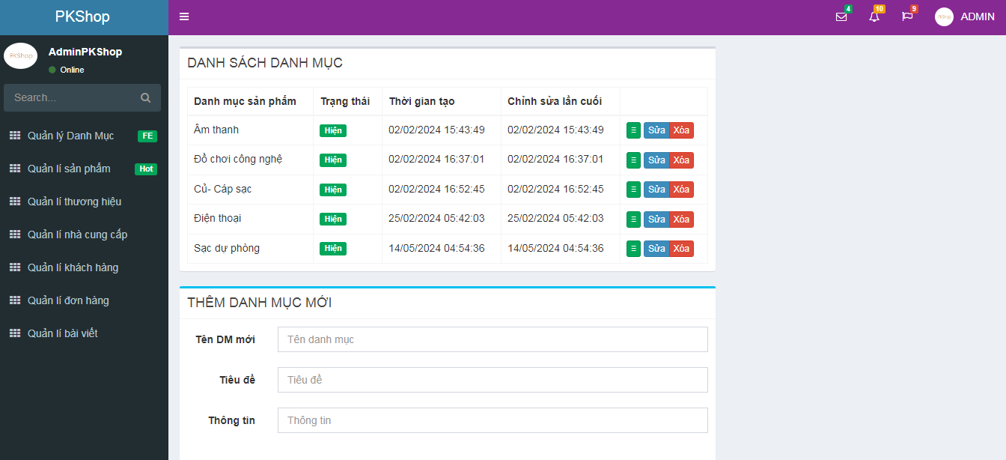
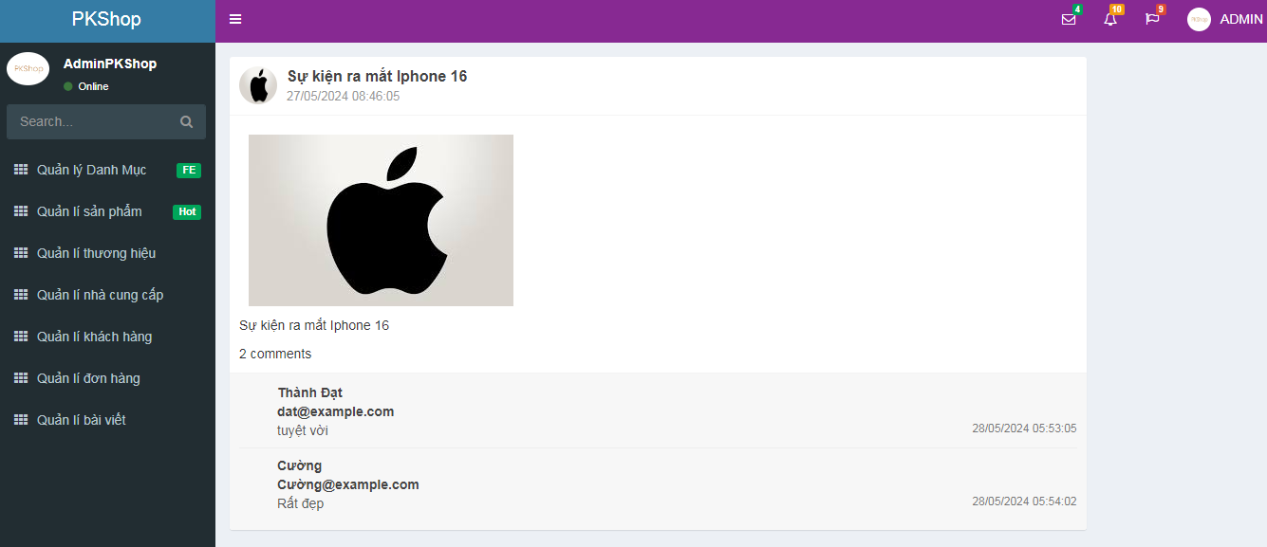
TRƯỜNG ĐẠI HỌC CÔNG NGHIỆP HÀ NỘI
ĐỒ ÁN TỐT NGHIỆP ĐẠI HỌC
NGHIÊN CỨU, XÂY DỰNG HỆ THỐNG BÁN ĐIỆN THOẠI
DỰA TRÊN NỀN TẢNG JAVA SPRING BOOT
Sinh viên thực hiện: Nguyễn Thành Đạt
Mã sinh viên: 2020603752
Giảng viên hướng dẫn: TS. Lê Trường Giang
MỤC TIÊU
ĐỐI TƯỢNG
PHẠM VI NGHIÊN CỨU
Tìm hiểu và sử dụng được công nghệ (Java Spring Boot, MySQL)
Đặt ra bài toán, phân tích thiết kế hệ thống mang tính thực tế.
Xây dựng ứng dụng nhằm phát triển thương hiệu của cửa hang
Lập kế hoạch, thực hiện và báo cáo kiểm thử
Các hệ thống cửa hang điện thoại
Công nghệ: Java Spring Boot, MySQL
Xây dựng ứng dụng kết nối giữa khách hàng và cửa hàng trực tuyến với các chức năng cơ bản bao gồm: quản lý sản phẩm, xem sản phẩm, tìm kiếm sản phẩm, đặt hàng, xem bài viết, đánh giá sản phẩm, bình luận bài viết,…
KẾT QUẢ THỰC HIỆN
YÊU CẦU VỀ HỆ THỐNG
PHÂN TÍCH BÀI TOÁN
CƠ SỞ DỮ LIỆU
Yêu cầu về chức năng:
Mặc dù ứng dụng web bán hàng đã trở thành một công cụ hữu ích trong việc kết nối doanh nghiệp và khách hàng, việc bán hàng qua hệ thống trực tuyến giúp cửa hàng có thể tiếp cận được tệp khách hàng rộng lớn và đa dạng hơn. Vì vậy một ứng dụng web phục vụ bán hang cần cung cấp các chức năng thuận lợi và đầy đủ cho người dùng:
Thông tin và chất sản phẩm: Một trong những quan trọng đối với một ứng dụng web bán phụ kiện điện thoại là đảm bảo chất lượng sản phẩm đồng thời cung cấp thông số đáng tin cậy của sản phẩm. Việc chọn nhà cung cấp đáng tin cậy, kiểm tra sản phẩm trước khi đưa vào bán hàng, và cung cấp thông tin chi tiết về chất liệu và kích thước giúp đảm bảo rằng khách hàng nhận được sản phẩm đúng chất lượng và xứng đáng với giá tiền.
Các chức năng quản lý: cần cung cập đầy đủ các chức năng về hoat động của hệ thống để người quản trị nắm bắt hoạt động một các chi tiết và đầy đủ nhất, đồng thời khả năng thao tác quản lý cũng cần thuận tiện và dễ dàng thực hiện
Tin tức, thông tin: Trong lĩnh vực bán sản phẩm công nghệ, thông tin không những của sản phẩm mà cả về thương hiệu, nhà cung cấp cũng là điều người tiêu dùng đặc biêt quan tâm. Vì vậy, việc cập nhật tin tức công nghệ, sản phẩm mới hay thương hiệu là điều vô cùng cần thiết với một website bán đồ công nghê như điện thoại, phụ kiên.
Khách hàng :
Đăng kí, đăng nhập, đăng xuất
Tìm kiếm sản phẩm
Xem sản phẩm
Quản lý giỏ hang
Xem bài viết, bình luận
Mua hàng
Quản lý thông tin cá nhân
Xem lịch sử đơn hang
Đánh giá sản phẩm sau mua
Quản trị viên:
Đăng nhập
Quản lý khách hàng
Quản lý sản phẩm
Quản lý bài viết
Quản lý danh mục
Quản lý loại thương hiệu
Quản lý nhà cung cấp
Quản lý đơn hang
Quản lý phản hồi, bình luận
Yêu cầu phi chức năng:
Ngôn ngữ trên hệ thống sử dụng tiếng Việt
Độ tin cậy cao
Ứng dụng có dung lượng vừa đủ, xử lý nhanh
Thời gian phản hồi nhanh
Tính khả dụng cao
GIAO DIỆN
KẾT LUẬN
Đề tài “NGHIÊN CỨU, XÂY DỰNG HỆ THỐNG BÁN ĐIỆN THOẠI DỰA TRÊN NỀN TẢNG JAVA SPRING BOOT” đã đáp ứng được nhu cầu sử dụng cơ bản của người dùng, giao diện dễ sử dụng, bắt mắt người dùng, áp dụng thành thạo và hiệu quả cơ sở dữ liệu MySQL, và sử dụng framework Spring Boot. Từ đó , giúp cửa hàng tối ưu được chi phí, nâng cao hiệu quả kinh doanh, dễ dàng kiểm soát quản lý cửa hàng và quảng bá được hình ảnh, xây dựng thương hiệu và uy tín cho cửa hàng.

